Slide 1
আসসালামু আলাইকুম
মাল্টিমিডিয়া ক্লাসে
স্বাগতম

Slide 2
শিক্ষক পরিচিতি
আবুল আসাদ মুহাম্মদ জুবাইর রজভী
প্রভাষক (আরবী):
জামেয়া আহমদিয়া সুন্নিয়া কামিল মাদরাসা,চট্টগ্রাম।
মোবাইল নং- ০১৮১৯০৩৫৪৮৪

Slide 3
বিষয় পরিচিতি
শ্রেণি:
আলিম প্রথম ও দ্বিতীয় বর্ষ
বিষয়:
কুরআন মাজীদ
অধ্যায়: সূরা আন-নিসা
৭৫-৭৬
সময়: ৩০ মিনিট
তারিখ: ১৮ আগস্ট ২০২০খ্রি:

Slide 4
শিখনফল
এই পাঠ শেষে শিক্ষার্থীরা...
আয়াতের শানে নুযুল বলতে পারবে;
দুর্বলের পরিচয় ও তাদের দোয়া সম্পর্কে বর্ণনা পারবে;
আরবী শব্দার্থ ও বিশ্লেষণ করতে পারবে;

Slide 5
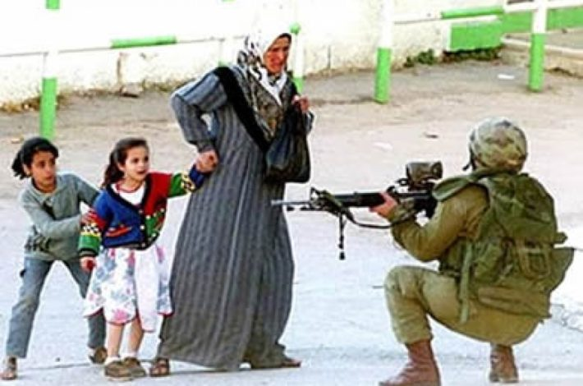
চিত্রে কী আছে?
নারী ও শিশুদের প্রতি অত্যাচার

Slide 6
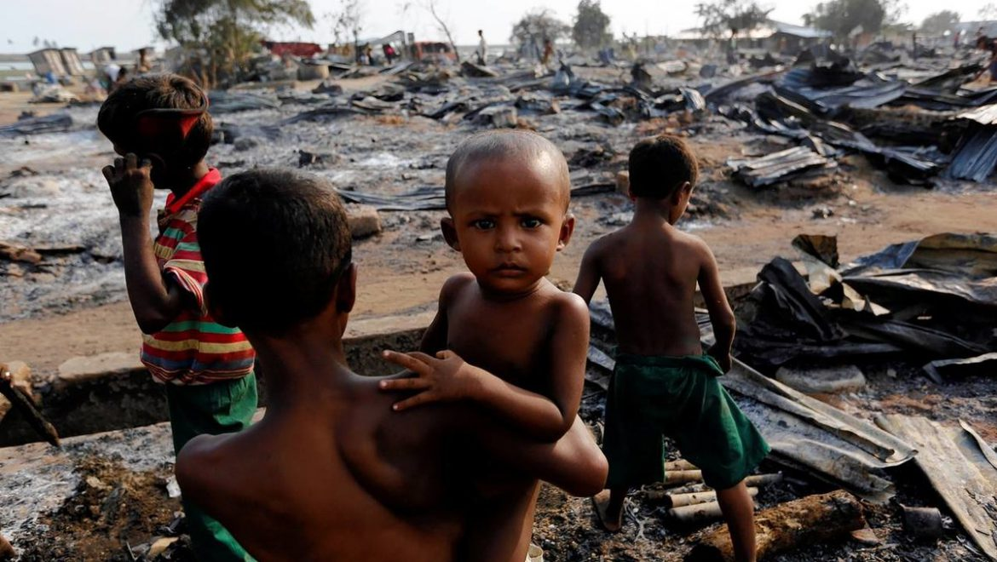
চিত্রে কী দেখা যাচ্ছে?
মানবতার প্রতি অত্যাচার

Slide 7
পবিত্র কুরআনের নস, সূরা:আন-নিসা, আয়াত: ৭৫-৭৬
وَمَا لَكُمْ لَا تُقَاتِلُونَ فِي سَبِيلِ اللَّهِ وَالْمُسْتَضْعَفِينَ مِنَ الرِّجَالِ وَالنِّسَاءِ وَالْوِلْدَانِ الَّذِينَ يَقُولُونَ رَبَّنَا أَخْرِجْنَا مِنْ هَٰذِهِ الْقَرْيَةِ الظَّالِمِ أَهْلُهَا وَاجْعَل لَّنَا مِن لَّدُنكَ وَلِيًّا وَاجْعَل لَّنَا مِن لَّدُنكَ نَصِيرًا (75) الَّذِينَ آمَنُوا يُقَاتِلُونَ فِي سَبِيلِ اللَّهِ ۖ وَالَّذِينَ كَفَرُوا يُقَاتِلُونَ فِي سَبِيلِ الطَّاغُوتِ فَقَاتِلُوا أَوْلِيَاءَ الشَّيْطَانِ ۖ إِنَّ كَيْدَ الشَّيْطَانِ كَانَ ضَعِيفًا (76)

Slide 8
আয়াতসমূহের অনুবাদ
৭৫. তোমাদের কী হলো যে, তোমরা আল্লাহর পথে সংগ্রাম করছনা সেসব দুর্বল পুরুষ-নারী ও শিশুদের মুক্তির জন্য যারা ফরিয়াদ করে বলছে, হে আমাদের প্রতিপালক! আমাদেরকে এ জনপদ হতে বের করে নাও, যার অধিবাসীরা অত্যাচারী এবং তোমার পক্ষ হতে আমাদের জন্য একজন অভিভাবক পাঠিয়ে দাও এবং তোমার পক্ষ হতে একজন সাহায্যকারী নির্ধারণ করে দাও।
৭৬. যারা ঈমান এনেছে তারা সংগ্রাম করে আল্লাহর পথে আর যারা কুফরী করেছে তারা সংগ্রাম করে তাগুতের পথে। সুতরাং (হে মুসলমানগণ!) তোমরা শয়তানের সঙ্গী-সাথীদের বিরুদ্ধে লড়াই কর। নি:সন্দেহে শয়তানের ষড়যন্ত্র অত্যন্ত দুর্বল।

Slide 9
معانى المفردات/শব্দার্থ
سبيل
ভুমি/জমিন
المستضعفين
উপকরণ
الظالم
দল
لدنك
দ্বিতীয়
الطاغوت
প্রশান্তি

Slide 10
উল্লিখিত আয়াতে কারীমার শানে নুযুলঃ
উল্লিখিত আয়াতে কারীমার শানে নুযুল সম্পর্কে মুফাসসিরীনে কেরামের কয়েকটি বক্তব্য পরিলক্ষিত হয়। নিচে সর্বাধিক প্রসিদ্ধ অভিমত উল্লেখ করা হলো-
তাফসীরে রুহুল মায়ানীতে উল্লেখ আছে, মুসলমানদেরকে মক্কা হতে মদীনায় হিজরতের নির্দেশ দেয়া হলেও সঙ্গত কারণে কতিপয় মুসলমান হিজরত করতে পারেননি। তাঁদের মধ্যে হযরত আব্দুল্লাহ ইবনে আব্বাস ও তাঁর মাতা, সালাম ইবনে হিশাম, ওয়ালীদ (রা.) প্রমুখ অন্যতম। মক্কার কাফেররা তাদের ওপর অমানাবক নির্যাতন চালিয়েছিল। তাঁরা আল্লাহর কাছে মুক্তির প্রার্থনা করলে আল্লাহ তা কবুল করেন এবং তাঁদেরকে মুক্ত করার জন্য অভিযানের নির্দেশ দিয়ে আলোচ্য আয়াতটি নাযিল হয়।

Slide 11
طاغوت (তাগুত) এর অর্থ কী?
طاغوت শব্দটি طغيان থেকে নির্গত। এটি একবচন, বহবচনে طواغيت; আর طاغوت শব্দের আভিধানি অর্থ-বিদ্রোহী, সীমালঙ্গনকারী, হঠকারী ইত্যাদি।
পরিভাষায়, طاغوت শব্দের অর্থ নিরূপণে আলেমগণ বিভিন্ন অভিমত ব্যক্ত করেছেন। যেমন,
১. ভাষাবিদদের মতে, আল্লাহ ছাড়া মানুষের মনগড়া যত উপাস্য আছে, সবগুলোকেই طاغوت বলা হয়।
২.আল্লামা জামাখশারী বলেন, طاغوت হচ্ছে শয়তান।
৩. মুজাহিদ বলেন, طاغوت হলো মানুষরুপী শয়তান যারা পথভ্রষ্টতার উদ্দেশ্যে মিথ্যা কথা বলে।
৪.হযরত জাবের (রা.) বলেন, طاغوت হচ্ছে ঐ সকল ভবিষ্যদ্বক্তা যাদের নিকট শয়তান আগমন করে।
৫.জমহুর আলেম বলেন,খোদাদ্রোহী শক্তিকে طاغوت বলা হয়।

Slide 12
تحقيق বা শব্দ বিশ্লেষণ করি
لا تقاتلون
 | صيغة
 | بحث
 | مصدر
 | باب
 | مادة
 | جنس
 | معنى
جمع مذكر حاضر
نفى فعل مضارع معروف
المقاتلة
مفاعلة
ق_ت_ل
صحيح
তোমরা লড়াই করছ না।

Slide 13
تحقيق বা শব্দ বিশ্লেষণ করি
المستضعفين
 | صيغة
 | بحث
 | مصدر
 | باب
 | مادة
 | جنس
 | معنى
جمع مذكر
اسم فاعل
الاستضعاف
استفعال
ض_ع_ف
صحيح
অসহায়গণ।

Slide 14
تحقيق বা শব্দ বিশ্লেষণ করি
اخرجنا-- -_ اخرج
 | صيغة
 | بحث
 | مصدر
 | باب
 | مادة
 | جنس
 | معنى
واحد مذكر حاضر
امر حاضر معروف
الاخراج
افعال
خ_ر_ج
صحيح
আপনি আমাদেরকে বের করুন।

Slide 15
تحقيق বা শব্দ বিশ্লেষণ করি
امنوا
 | صيغة
 | بحث
 | مصدر
 | باب
 | مادة
 | جنس
 | معنى
خمع مذكر غائب
اثبات فعل ماضى معروف
الايمان
افعال
ا_م_ن
مهموز فاء
তারা ঈমান এনেছে।

Slide 16
تحقيق বা শব্দ বিশ্লেষণ করি
يقاتلون
 | صيغة
 | بحث
 | مصدر
 | باب
 | مادة
 | جنس
 | معنى
جمع مذكر غائب
اثبات فعل مضارع معروف
المقاتلة
مفاعلة
ق_ت_ل
صحيح
তারা যুদ্ধ করে।

Slide 17
একক কাজ
اكتب شان نزول الايات الكريمة.

Slide 18
দলীয় কাজ
ما معنى الطاغوت؟ بين.

Slide 19
বাড়ীর কাজ
حقق الالفاظ التالية:
لَا تُقَاتِلُونَ - الْمُسْتَضْعَفِينَ - الْوِلْدَانِ - يَقُولُونَ - أَخْرِجْنَا - الظَّالِمِ - اجْعَل - آمَنُوا - يُقَاتِلُونَ - كَفَرُوا - يُقَاتِلُونَ – فَقَاتِلُوا.

Slide 20
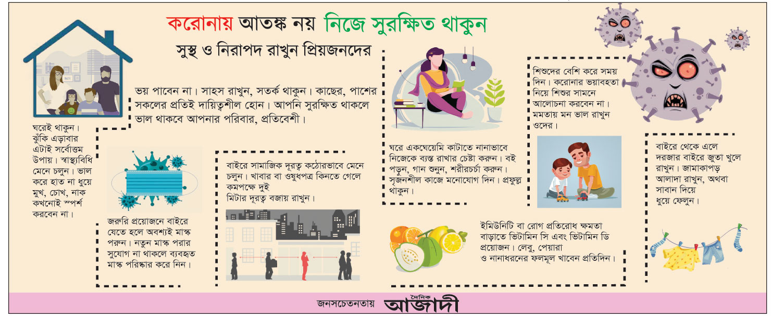
সমাপ্তি
আল্লাহ হাফেজ

